Slide 1
Возможности для управления учебным процессом в цифровой среде «1С:Образование»
Т. А. Чернецкая, ведущий методист, к.п.н.
Отдел образовательных программ фирмы «1С»

Slide 2
Как выбрать программную систему для организации учебного процесса в цифровой образовательной среде?
Ориентированная на школу система администрирования
Легкий переход от дистанционного обучения к очному и обратно
Возможности как для проведения онлайн-занятий, так и для организации самостоятельной учебной деятельности школьников
Проверенная библиотека учебных материалов по школьной программе
Дидактическое разнообразие учебных материалов в системе
Инструменты для создания авторского контента
Инструменты анализа уровня освоения образовательной программы в соответствии с требованиями ФГОС
Notes:
Критерии выбора ПО для организации учебного процесса

Slide 3
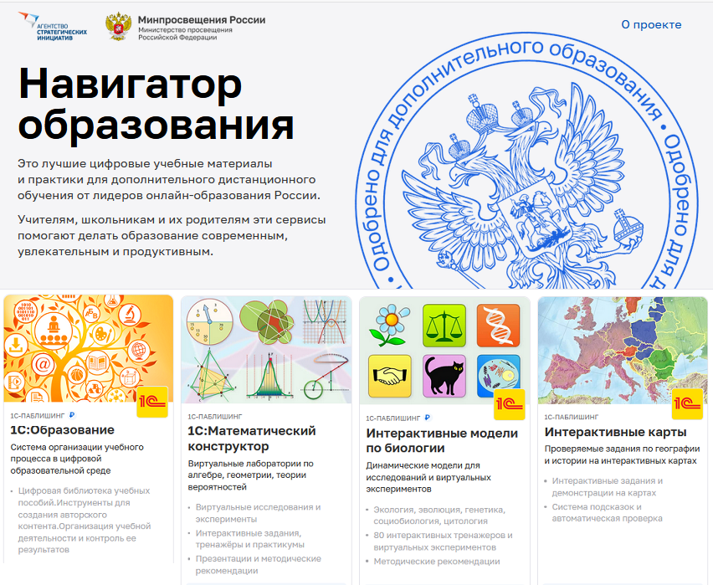
Система «1С:Образование»
Система «1С:Образование» включена:
в проект «Навигатор образования» Министерства просвещения РФ и Агентства стратегических инициатив (https://edu.asi.ru/)
в «Единый реестр Минкомсвязи российских программ для электронных вычислительных машин и баз данных» (https://reestr.digital.gov.ru/reestr/306311/?sphrase_id=245914)
Notes:
Представленным выше критериям удовлетворяет система «1С:Образование»

Slide 4
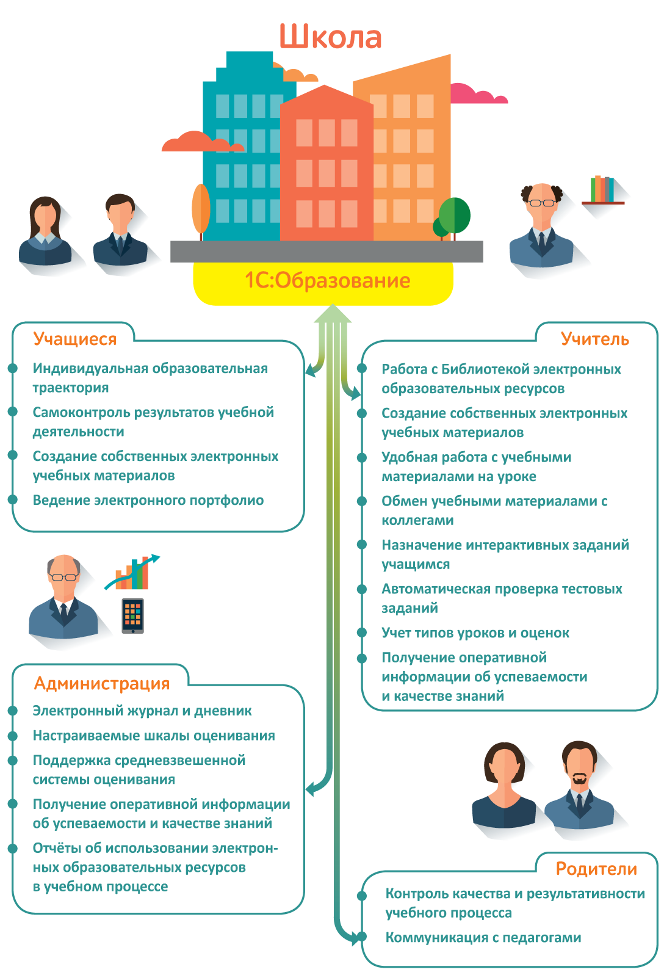
1С:Образование: основные возможности для обучения в цифровой образовательной среде
http://obrazovanie.1c.ru/
Notes:
Основные возможности системы программ «1С:Образование 5. Школа» соответствуют мировым и национальным трендам развития электронного обучения. Данная программа позволяет создать в школе цифровую образовательную среду, соответствующую актуальным требованиям.

Slide 5
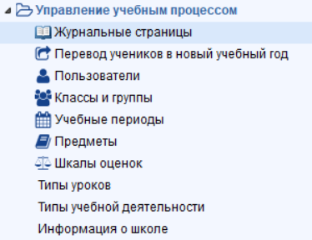
Ориентированная на образовательную организацию система администрирования
Пользователи: преподаватели, учащиеся, родители
Группы пользователей: параллели классов, классы, группы и подгруппы
Учебные периоды: четверти, триместры, полугодия, произвольные учебные периоды
Дополняемый справочник учебных дисциплин
Учет типов уроков и типов учебной деятельности при выставлении оценок
Настраиваемые шкалы оценивания
Отчеты о действиях пользователей в системе
«Благодаря сервису «1С:Образование» мы смогли осуществить контроль практически над всеми аспектами работы образовательного учреждения в новых условиях. В любой момент мог быть осуществлен контроль посещения обучающимися занятий, качество выполнения обучающимися заданий урока и времени, затраченного на его выполнение…, качество проведения онлайн уроков педагогами школы, (из отзыва директора МОУ СОШ «Токсовский центр образования» Н.Г. Никандровой).
Notes:
Система «1С:Образование» охватывает всех участников учебного процесса в школе – администрацию, учителей, учеников, родителей – и позволяет организовать учебный процесс в цифровой среде, сохранив его структуру: учебные периоды, классы и параллели, классное руководство и т.д. Это очень удобно, так как все пользователи системы имеют одну точку входа и одну учетную запись для доступа к учебным материалам и заданиям по всем предметам. Формирующиеся в системе отчеты о действиях пользователей позволяют администрации школы полностью контролировать процесс обучения в цифровой среде.

Slide 6
Возможности для организации учебного процесса
Доступ учителей и учащихся к системе через интернет
Назначение учащимся групповых и индивидуальных заданий с использованием цифровых ресурсов
Автоматическая оценка выполнения тестовых заданий
Детальное информирование педагога о ходе самостоятельной работы учащегося в процессе выполнения задания
Возможности для совместной работы и общения
«Сервис «1С:Образование» может быть использован в организациях общего образования как для обучения в дистанционной форме, так и для поддержки очного процесса обучения содержательной работой с электронными образовательными ресурсами различного дидактического назначения» (из отзыва заместителя директора по УВР МБОУ «Гимназия № 13» г. Аргуна Т.М. Забалуевой).
Notes:
В системе есть все основные возможности для организации учебного процесса как в очном, так и в дистанционном формате. Это очень востребовано в современных условиях, особенно когда школе приходится экстренно переводить на дистанционку отдельных учащихся или целые классы. При использовании системы такой переход практически не сказывается на ходе учебного процесса.

Slide 7
Интеграция с сервисами для проведения онлайн-занятий по ссылке
Zoom
Skype
Microsoft Teams
Сферум
Любой сервис, предоставляющий доступ по ссылке

Slide 8
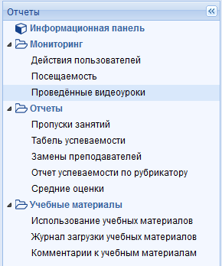
Отчеты для администрации школы
Вся информация о действиях пользователей в системе
Посещаемость системы
Проведенные онлайн-занятия
Использование цифровых учебных материалов
Отчет о результатах выполнения интерактивных заданий

Slide 9
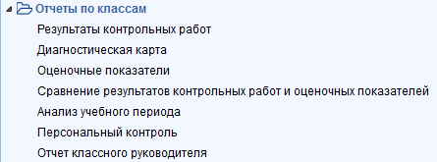
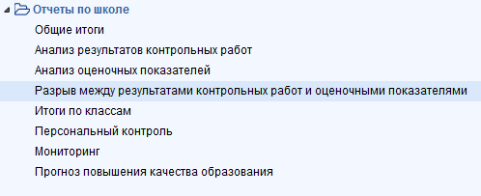
Дополнительно: система «1С:Оценка качества образования»
Оценка индивидуального уровня освоения ФГОС на основе контролируемых элементов содержания и проверяемых умений
Аналитические расчеты успеваемости, качества знаний и уровня реализации ожидаемых результатов обучения по учебной теме
Анализ объективности оценивания индивидуальных образовательных достижений обучающихся
Персональный контроль профессиональной деятельности педагога
Прогноз повышения качества образования с перечислением управленческих действий по реализации прогноза
Notes:
Дополнительно вместе с системой «1С:Образование» можно использовать автономную программно-методическую систему «1С:Оценка качества образования». Эта система предназначена для оценки уровня освоения образовательной программы в соответствии с требованиями ФГОС на основе контролируемых элементов содержания (КЭС). В системе возможна оценка индивидуальных достижений обучающихся, внутриклассное и внутришкольное оценивание. Основное преимущество использования системы – построение внутришкольной системы оценки качества в соответствии с требованиями процедур внешней оценки – ВПР, ЕГЭ и ОГЭ. Использование системы позволяет увидеть проблемные места в освоении образовательной программы, проанализировать причины их возникновения и принять управленческие решения по их исправлению в течение учебного года, т.е. до проведения мероприятий внешней оценки.
Программа разработана на основе методики ведущего научного сотрудника Института управления образованием РАО, кандидата педагогических наук, доцента Н.Б. Фоминой.
Система оценки качества может использоваться как совместно с системой «1С:Образование», так и автономно.

Slide 10
Полезные ссылки
Экскурсия по системе «1С:Образование» https://obrazovanie.1c.ru/education/tour/
«Быстрый старт» https://obrazovanie.1c.ru/education/quick-start/
Цифровая библиотека https://obrazovanie.1c.ru/education/library/
Контроль и анализ результатов учебной деятельности https://obrazovanie.1c.ru/education/monitoring/
Система «1С:Оценка качества образования» https://obrazovanie.1c.ru/oko/
Запись вебинара «Оперативное управление результатами учебного процесса» https://obrazovanie.1c.ru/events/2021/10-26/

Slide 11
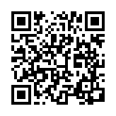
Как подключиться к системе «1С:Образование»
Заполните анкету на сайте https://obrazovanie.1c.ru/
Не забудьте отметить пункт «Назначить тестовый период для нового пользователя»
Дождитесь письма с данными для доступа к вашей базе и ссылками на методические материалы
Можно начинать пользоваться!
Остались вопросы? Закажите бесплатную индивидуальную консультацию
11

Slide 12
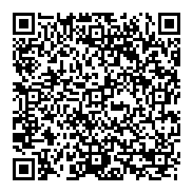
Обучение пользователей
Новый курс повышения квалификации в Учебном центре № 1 фирмы «1С»: Учебно-методическое и организационное обеспечение общеобразовательных программ, реализуемых в цифровой образовательной среде
Удобный асинхронный онлайн-формат – можно изучать материалы курса в удобное время
Доступ к материалам курса в течение 90 дней
Основное внимание – практике использования программного обеспечения для решения реальных задач повседневной педагогической деятельности
Бесплатный доступ к системе «1С:Образование» на период обучения
Удостоверение о повышении квалификации в объеме 36 ак. часов установленного образца
Низкая стоимость курса: 490 рублей

Slide 13
Спасибо за внимание!
obr@1c.ru
http://obrazovanie.1c.ru/
8(800) 302-99-10

